Slide 1
資訊科技教學應用與資源分享 -108夢的N次方彰投場
和順國中 林信廷

Slide 2
自我介紹
臺南市和順國中資訊組長
臺南市科技輔導團兼任輔導員
臺南市和順科技中心

Slide 3
新課綱
素養導向：綜合所學應用於生活
學習重點
學習表現
學習內容

Slide 4
新課綱
學習表現
運算思維（資訊科技）
用電腦軟體解決問題
用電腦科學的思考策略解決問題
設計思考（生活科技）
透過「觀察並解決生活中的需求」，培養學生動手做的能力、使用科技產品的能力，以及設計與批判思考的能力，在過程中嘗試錯誤以至學習系統性思考，來製作有用及適用的物品

Slide 5
新課綱
學習內容
演算法
程式設計
系統平台
資料表示、處理及分析
資訊科技應用
資訊科技與人類社會

Slide 6
新課綱
學習內容
七年級
演算法、程式設計
資訊科技應用（資料處理）
資訊科技與人類社會（資安）
八年級
演算法、程式設計
資訊科技與人類社會（媒體與法律）
九年級
系統平台
資料表示、處理及分析
資訊科技應用（資訊科技應用）
資訊科技與人類社會（產業）

Slide 7
資訊科技
教案盤點
資料來源：北興國中 楊心淵

Slide 8
新課綱
學習內容
七年級
演算法、程式設計
資訊科技應用（資料處理專題）
資訊科技與人類社會（資安）
八年級
演算法、程式設計
資訊科技與人類社會（媒體與法律）
九年級
系統平台
資料表示、處理及分析
資訊科技應用（資訊科技應用專題）
資訊科技與人類社會（產業）

Slide 9
新課綱
學習表現
運算思維（資訊科技）
用電腦軟體解決問題
用電腦科學的思考策略解決問題
PBL：project、problem，
強調解決真實生活問題

Slide 10
新課綱
學習內容
七年級
演算法、程式設計
資訊科技應用（資料處理專題）
資訊科技與人類社會（資安）
八年級
演算法、程式設計
資訊科技與人類社會（媒體與法律）
九年級
系統平台
資料表示、處理及分析
資訊科技應用（資訊科技應用專題）
資訊科技與人類社會（產業）

Slide 11
新課綱
學習內容
七年級
科技的本質
設計與製作
科技的應用
科技與社會
八年級
科技的本質
設計與製作
科技的應用
科技與社會
九年級
科技的本質
設計與製作
科技的應用
科技與社會

Slide 12
資料處理專題
運算思維（資訊科技）
用電腦軟體解決問題
用電腦科學的思考策略解決問題
哪個生活中的問題？

Slide 13
資料處理專題
問題：如何幫助朋友設計一趟旅遊
規劃？

Slide 14
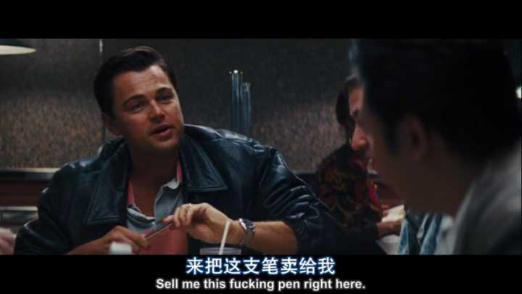
資料處理專題
資料來源：華爾街之狼

Slide 15
資料處理專題
設計理念
與其直接教他軟體有哪些功能，倒不如在他有需求時，才教他
時間：
國內兩天
國外三天
要求：盡量「完整」、「真實」
讓學生習慣「規劃」

Slide 16
資料處理專題
評量標準：
先不說，讓學生想想要怎麼做
資料來源：sbasa

Slide 17
資料處理專題
決定目的地
安排行程表
計算花費
製作簡報
報告與分享

Slide 18
資料處理專題
執行過程-1
決定目的地
國外
國內
臺南：讓學生更了解自己家鄉

Slide 19
資料處理專題
執行過程-2
安排行程表
可訓練學生的運算思維（綜合板）
搜尋的策略
製作筆記、紀錄資料的重要性
電腦截圖功能

Slide 20
資料處理專題
執行過程-2
安排行程表-1
讓學生自由搜尋，累積夠多地點才能繼續
運算思維：資料搜集
搜尋的策略：關鍵字、縮小範圍

Slide 21
資料處理專題
執行過程-2
安排行程表-2
用GOOGLE簡報做筆記，方便老師掌握，也順便整理為最後的報告
一段時間後，帶學生做心智圖，學習將問題拆解、簡化
運算思維：解析
可運用在分配工作
學生或許會提到「攜帶物品」，也可用來練習心智圖

Slide 22
資料處理專題
執行過程-2
安排行程表-2
目前學生遇到的困難：
想去的地方太多，不知道該怎麼排序

Slide 23
資料處理專題
執行過程-2
安排行程表-3
讓學生配合地圖（捷運）正式製作行程表
帶學生查飛機、住宿、交通資訊
運算思維：抽象化、資料表示、演算法
可用GOOGLE文件掌握各組進度

Slide 24
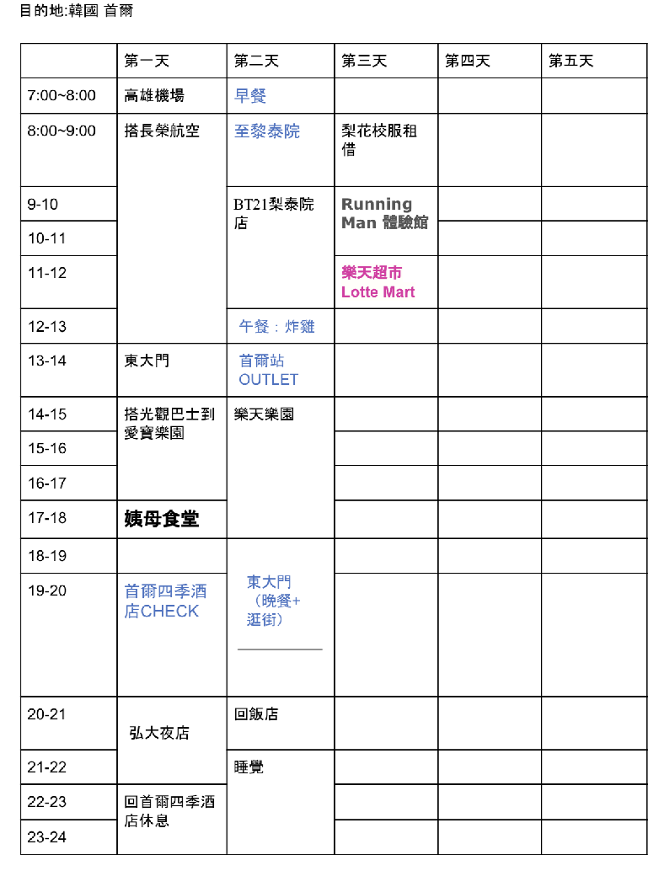
資料處理專題
執行過程-2

Slide 25
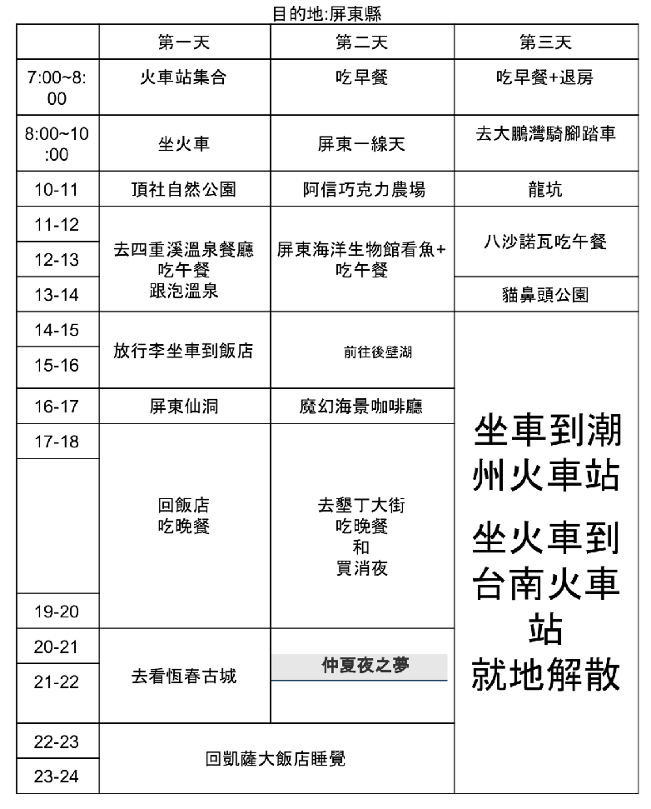
資料處理專題
執行過程-2

Slide 26
資料處理專題
執行過程-2
安排行程表-4
理想上，學生連交通時間都必須考慮
實際上，資訊太雜，不好處理
若進度不及，可簡單安排，有概念即可

Slide 27
資料處理專題
執行過程-3
計算花費
讓學生感受電腦軟體帶來的方便
統計花費金額
分析食衣住行比例
運算思維：資料表示

Slide 28
資料處理專題
執行過程-4
製作簡報
健康的數位使用習慣與態度
內容順序要有邏輯、放重點、文字別太多
選擇適合的表達方式、圖文並茂，引起他人興趣

Slide 29
資料處理專題
執行過程-5
發表簡報
學會溝通表達技巧
欣賞別人作品

Slide 30
資料處理專題
執行過程-5

Slide 31
資料處理專題
執行過程-5

Slide 32
媒體素養
運算思維（資訊科技）
用電腦軟體解決問題
用電腦科學的思考策略解決問題
什麼生活中的問題？

Slide 33
媒體素養
問題：現在我看到的資訊，有沒有
嘗試誤導我？

Slide 34
媒體素養
分類：
錯誤資訊
潛移默化

Slide 35
媒體素養
常見媒體：
漫畫
新聞
電影
FB

Slide 36
媒體素養
相關資源介紹：
記者真心話
嗜血媒體的真相
女人我最大、康熙來了、大學生了沒
24張證明台灣的新聞「其實可以讓你笑到腹筋崩壞」的經典烏龍時刻
https://drive.google.com/open?id=15tYH-KFGfSyHiwgCaUHPlAHg1Vfqmvsc

Slide 37
媒體素養
相關資源介紹：
跨領域
新生活判讀力：別讓科學偽新聞誤導你的人生
新時代判讀力：教你一眼看穿科學新聞的真偽
別輕易相信！你必須知道的科學偽新聞
抓誑新聞（桌遊）

Slide 38
資訊科技應用專題（ＳＴＥＡＭ）
運算思維（資訊科技）
用電腦軟體解決問題
用電腦科學的思考策略解決問題
什麼生活中的問題？

Slide 39
資訊科技應用專題（ＳＴＥＡＭ）
問題：你遇到什麼問題？
空氣污染
教室太熱
想要更科技化的書包
想要更好用的鉛筆盒

Slide 40
資訊科技應用專題（ＳＴＥＡＭ）
目前的現況是，主要的執行老師是哪一科的，主軸就是那一科。
雖然真的很不習慣，但建議真的要跨領域找資源
新課綱一直強調跨領域的知識

Slide 41
THANK YOU
和順國中 林信廷
ocaenblue0212@hsjh.tn.edu.tw

